Slide 1









Lớp:…
CHÀO MỪNG CÁC EM ĐẾN VỚI BUỔI HỌC NGÀY HÔM NAY

Slide 2






KHỞI ĐỘNG
Em hãy quan sát những hình ảnh sau đây:
Gọi tên nội dung của những hình ảnh đó.
Hãy cho biết, hình ảnh nào nói về những việc nên làm và không nên làm để bảo vệ rừng?

Slide 3

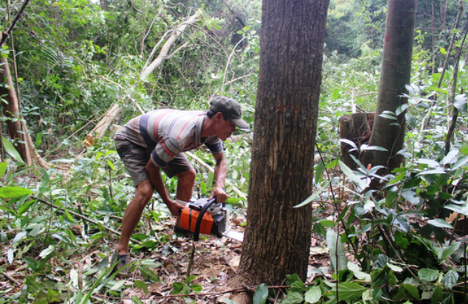
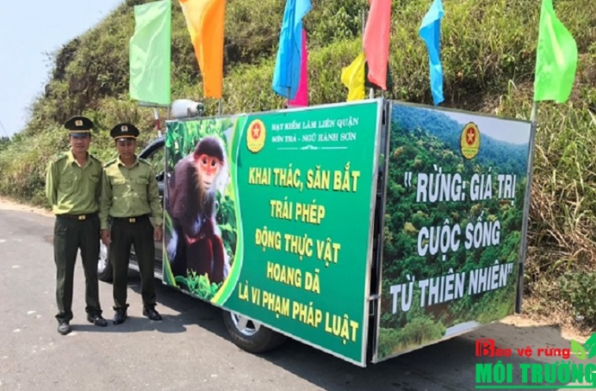
Hình 1: Chặt phá rừng bừa bãi
Hành vi không nên làm
Hình 2: Tuyên truyền bảo vệ rừng
Hành vi nên làm

Slide 4
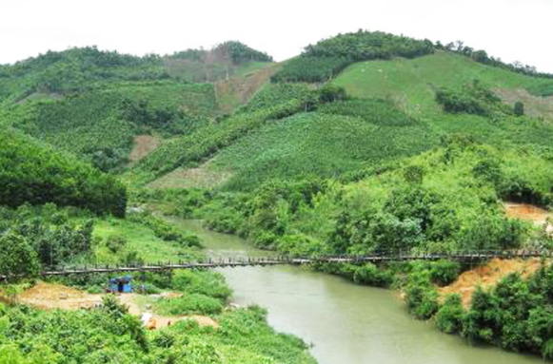
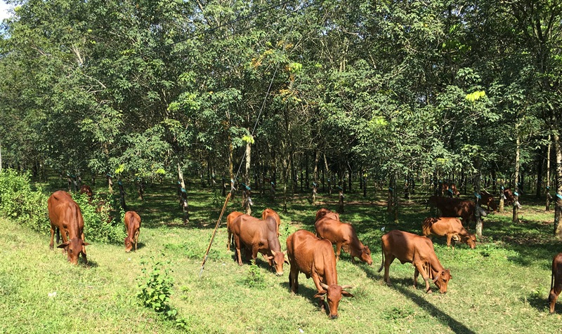
Hình 3: Trồng rừng đầu nguồn
Hành vi nên làm
Hình 4: Chăn thả gia súc vào khu vực rừng cấm
Hành vi không nên làm

Slide 5









BÀI 8: TRỒNG, CHĂM SÓC VÀ BẢO VỆ RỪNG

Slide 6






NỘI DUNG BÀI HỌC
I. TRỒNG RỪNG
II. CHĂM SÓC RỪNG
III. BẢO VỆ RỪNG VÀ MÔI TRƯỜNG SINH THÁI

Slide 7



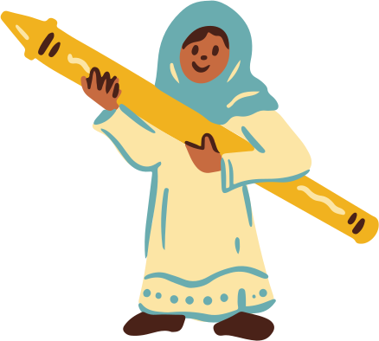


I. TRỒNG RỪNG

Slide 8








1. Thời vụ trồng rừng
Đọc thông tin mục I.1 SGK tr.33 và trả lời câu hỏi:
Thế nào là thời vụ trồng rừng thích hợp?
Ở nước ta, thời gian nào trong năm là thích hợp để trồng rừng?
Nêu ý nghĩa của việc trồng rừng đúng thời vụ.

Slide 9




1. Thời vụ trồng rừng
- Thời vụ trồng rừng thích hợp:
Khi thời tiết ấm: không quá nóng, không quá lạnh.
Độ ấm vừa phải và có nước tưới đầy đủ.
- Thời gian trong năm thích hợp để trồng rừng ở nước ta:
Miền Bắc: mùa xuân, mùa thu.
Các tỉnh miền Trung và miền Nam: mùa mưa.
- Ý nghĩa của việc trồng rừng đúng thời vụ: giúp cây rừng có tỉ lệ sống cao, sinh trưởng, phát triển cao.

Slide 10









a. Trồng rừng bằng cây có bầu
2. Các phương pháp trồng rừng phổ biến
b. Trồng rừng bằng cây con có rễ trần

Slide 11

a. Trồng rừng bằng cây có bầu
Hãy cho biết ưu điểm của phương pháp trồng rừng bằng cây có bầu?
Ưu điểm:
Cây được trồng có đầy đủ lá, thân, rễ, có sức đề kháng cao.
=> Giảm thời gian và số lần chăm sóc.
Rễ của cây được bảo vệ khi vận chuyển, cây có tỉ lệ sống cao.

Slide 12
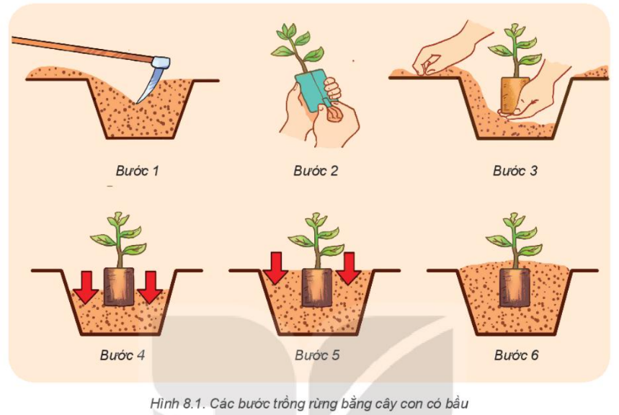
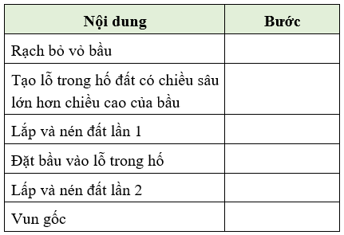

Quan sát Hình 8.1 SGK tr.34, thảo luận và xác định các bước theo quy trình trồng rừng bằng cây con có bầu phù hợp với từng nội dung theo mẫu bảng dưới đây:

Slide 13

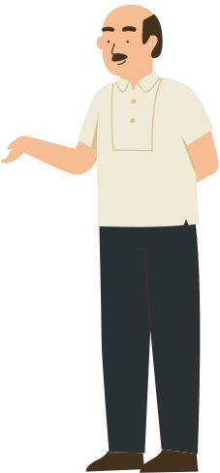

a. Trồng rừng bằng cây có bầu
2
1
4
3
5
6

Slide 14
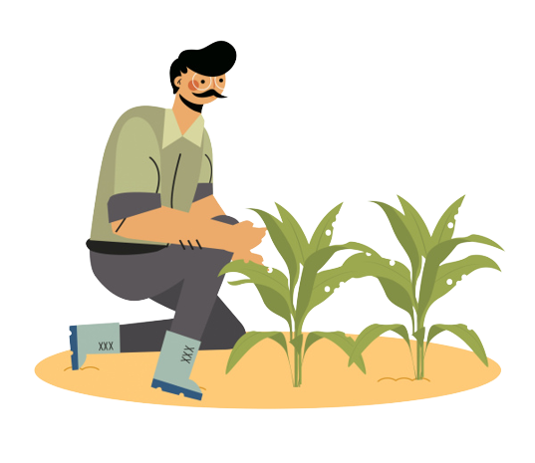
a. Trồng rừng bằng cây có bầu
Tác dụng của các bước trong quy trình trồng rừng bằng cây con có bầu:
Tạo lỗ trong hố trồng có độ sâu lớn hơn chiều cao bầu đất: chôn được bầu đất, để bầu đất không lộ ra ngoài.
Rạch bỏ vỏ bầu: rễ phát triển thuận lợi hơn và dễ dàng hấp thu chất dinh dưỡng.
Đặt bầu vào lỗ trong hố: bắt đầu trồng cây.

Slide 15

a. Trồng rừng bằng cây có bầu
Tác dụng của các bước trong quy trình trồng rừng bằng cây con có bầu:
Lấp và nén đất lần 1: lấp đất có chứa phân bón để cây hấp thụ dinh dưỡng.
Lấp và nén đất lần 2: để đảm bảo gốc cây được chặt, không bị đổ.
Vun gốc: để khi tưới nước hay mưa đất lún xuống bằng miệng hố cây không bị ngập úng.

Slide 16




b. Trồng rừng bằng cây con có rễ trần
Hãy nêu ưu, nhược điểm của phương pháp trồng rừng bằng cây con rễ trần.

Slide 17



b. Trồng rừng bằng cây con có rễ trần
Ưu điểm
Nhược điểm
Cây mới được trồng có đủ lá, thân, rễ.
Cây có sức đề kháng cao.
Giảm thời gian và số lần chăm sóc, tiết kiệm chi phí.
Chỉ phù hợp với các loại cây có rễ phát triển, phục hồi nhanh.
Ví dụ: tràm, đước, tre,….

Slide 18

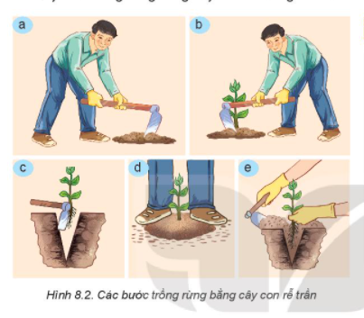
HOẠT ĐỘNG CẶP ĐÔI
1. Sử dụng các cụm từ gợi ý sau để điền vào từng bước thích hợp trong Hình 8.2:
Đặt cây vào hố
Đào hố trồng cây
Nén đất, vun gốc
Lấp đất kín gốc cây

Slide 19

HOẠT ĐỘNG CẶP ĐÔI
2. Hãy sắp xếp các ảnh trong Hình 8.2 theo thứ tự các bước trong quy trình trồng rừng bằng cây con rễ trần.

Slide 20


b. Trồng rừng bằng cây con có rễ trần
- Quy trình trồng rừng bằng cây con có rễ trần:
Đào hố trồng cây (hình a).
Đặt cây vào hố (hình c)
Lấp đất kín gốc cây (hình b).
Nén đất (hình d).
Vun gốc (hình e).
- Các loại cây thường được dùng để trồng rừng: lim, trầm hương, sến, táu,…

Slide 21
II. CHĂM SÓC CÂY RỪNG

Slide 22
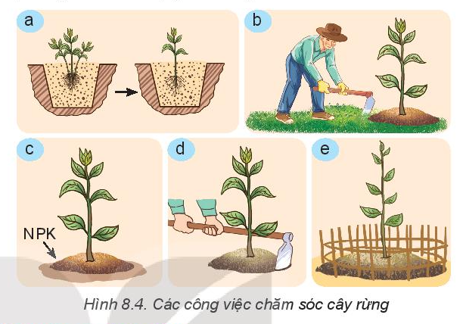

Quan sát Hình 8.4 và nêu các công việc chăm sóc cây rừng phù hợp với từng ảnh trong hình.

Slide 23
Các công việc chăm sóc cây rừng phù hợp với từng ảnh trong hình
Hình 8.4a. Tỉa, dặm cây
Hình 8.4b. Phát quang và làm cỏ dại
Hình 8.4c. Bón phân cho cây
Hình 8.4d. Xới đất và vun gốc
Hình 8.4e. Làm hàng rào

Slide 24
III. BẢO VỆ RỪNG VÀ MÔI TRƯỜNG SINH THÁI

Slide 25


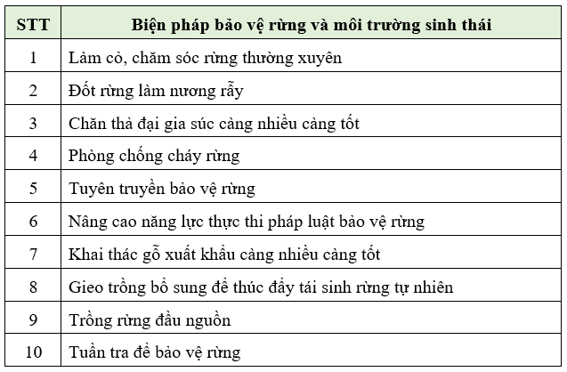

Chỉ ra những việc nên và không nên làm để bảo vệ rừng và môi trường sinh thái theo mẫu bảng dưới đây:

Slide 26
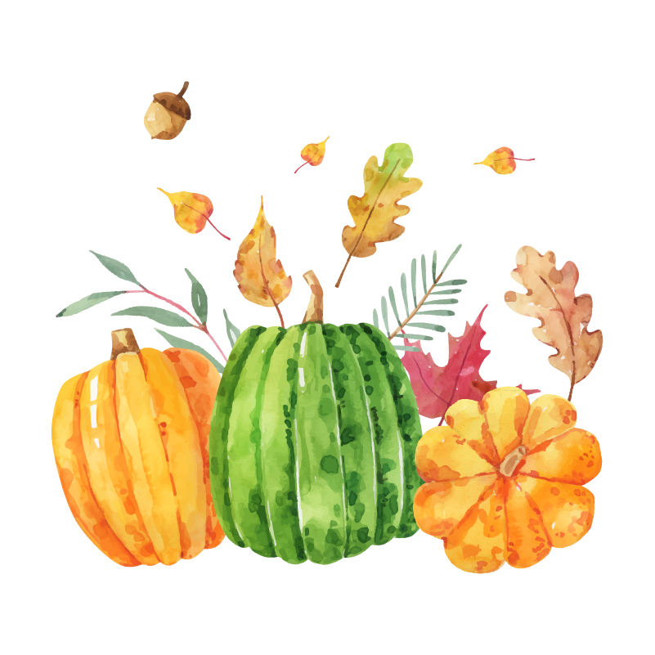
Các việc nên làm và không nên làm để bảo vệ rừng:
Các việc nên làm
Các việc không nên làm
1. Làm cỏ, chăm sóc rừng thường xuyên.
4. Phòng chống cháy rừng
5. Tuyên truyền bảo vệ rừng
6. Nâng cao năng lực thực thi pháp luật bảo vệ rừng.
8. Gieo trồng bổ sung để thúc đẩy tái sinh rừng tự nhiên.
9. Trồng rừng đầu nguồn
10. Tuần tra để bảo vệ rừng.
2. Đốt rừng làm nương rẫy
3. Chăn thả đại gia súc (trâu, bò,..) càng nhiều càng tốt
7. Khi thác gỗ xuất khẩu càng nhiều càng tốt.

Slide 27




Hãy đề xuất những việc nên và không nên làm để bảo vệ rừng hoặc cây xanh ở nhà trường và địa phương em.

Slide 28
Những việc nên và không nên làm để bảo vệ rừng, cây xanh:
+ Tích cực tuyên truyền, nâng cao nhận thức cho những người xung quanh về bảo vệ, phát triển rừng.
+ Nghiêm cấm mọi hành động phá hoại rừng, gây cháy rừng, lấn chiếm rừng và đất rừng, săn bắt, mua bán, vận chuyển, cất giữ lâm sản cũng như các loài động vật bị cấm khai thác,…
+ Vứt rác đúng nơi quy định, không xả rác bừa bãi.
+ …

Slide 29


LUYỆN TẬP
Câu 1. Ở các tỉnh miền Trung và miền Nam nước ta, thời vụ trồng rừng chính là:
A. Mùa xuân và màu hè
B. Mùa xuân và màu thu
C. Mùa hè và mùa thu
D. Mùa thu và mùa đông

Slide 30
LUYỆN TẬP
Câu 2. Trồng rừng đúng thời vụ có tác dụng nào sau đây:
A
Giúp tiết kiệm công lao động.
B
Giúp cây rừng có tỉ lệ sống cao, sinh trưởng và phát triển cao.
B
C
Giúp tiết kiệm phân bón và thuốc trừ sâu.
D
Giúp nâng cao chất lượng các sản phẩm của rừng.

Slide 31
LUYỆN TẬP
Câu 3. Có thể sử dụng máy bay không người lái để trồng rừng bằng phương pháp nào sau đây:
A
Trồng rừng bằng cây con có bầu
B
Trồng rừng bằng cây con rễ trần
C
C
Trồng rừng bằng gieo hạt thẳng
D
Trồng rừng bằng cây con có bầu hoặc trồng rừng bằng cây con rễ trần

Slide 32
LUYỆN TẬP
Câu 4. Để bảo vệ rừng, pháp luật nghiêm cấm hành vi nào sau đây?
A. Bảo vệ rừng đầu nguồn.
B. Phát triển các khu bảo tồn thiên nhiên
C. Chặt phá rừng, khai thác rừng trái phép
C. Chặt phá rừng, khai thác rừng trái phép
D. Mở rộng diện tích rừng

Slide 33
LUYỆN TẬP
Câu 5. Theo em, làm việc hàng rào bảo vệ sau khi trồng rừng nhằm mục đích nào sau đây?
A. Bảo vệ cây rừng, không bị các loại sâu bệnh phá hại.
B. Bảo vệ cây rừng không bị các loại động vật gây hại.
C. Bảo vệ cây rừng không bị gió làm đổ.
D. Bảo vệ cây rừng không bị con người phá hại.

Slide 34



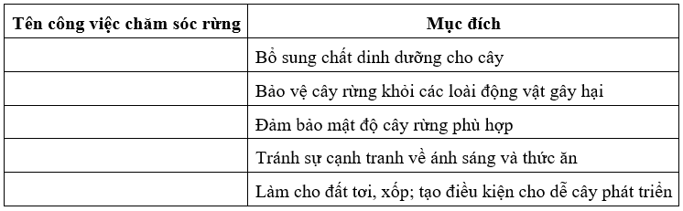
Hoàn thành vào vở tên công việc chăm sóc rừng theo mẫu bảng dưới đây:

Slide 35
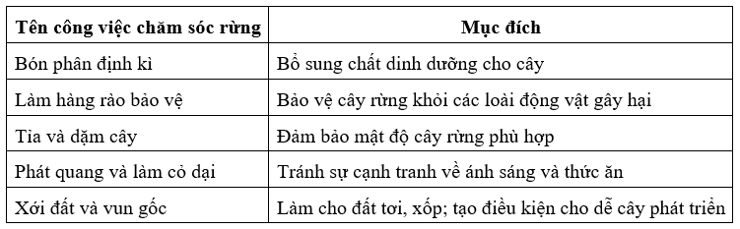

Hoàn thành vào vở tên công việc chăm sóc rừng theo mẫu bảng dưới đây:

Slide 36

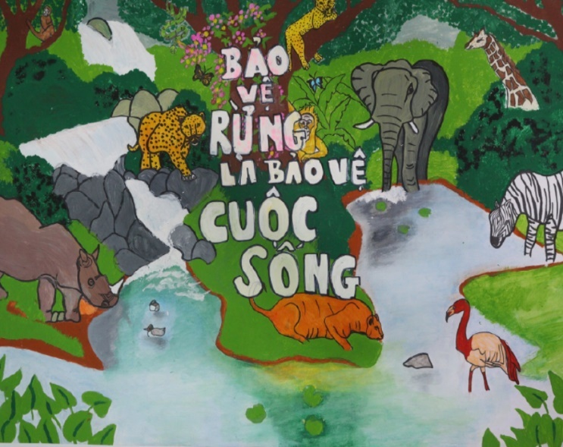
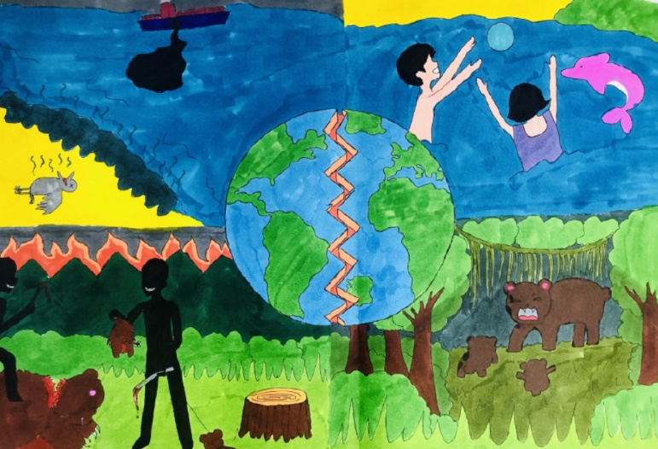
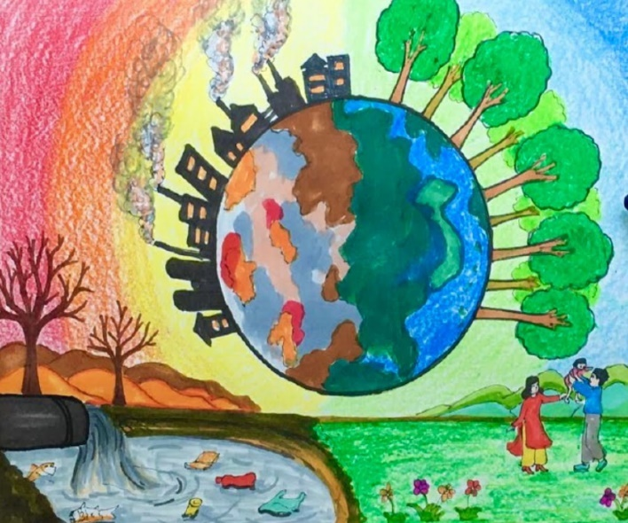
VẬN DỤNG
Vẽ một bức tranh thể hiện tầm quan trọng của việc bảo vệ rừng, tuyên truyền, vận động mọi người cùng chung tay bảo vệ rừng

Slide 37







HƯỚNG DẪN VỀ NHÀ
Ôn lại kiến thức đã học.
Hoàn thành câu hỏi phần Luyện tập, Vận dụng SGK tr.37.
Đọc, tìm hiểu trước bài Ôn tập Chương II.

Slide 38



CẢM ƠN CÁC EM ĐÃ LẮNG NGHE BÀI GIẢNG

